Slide 1
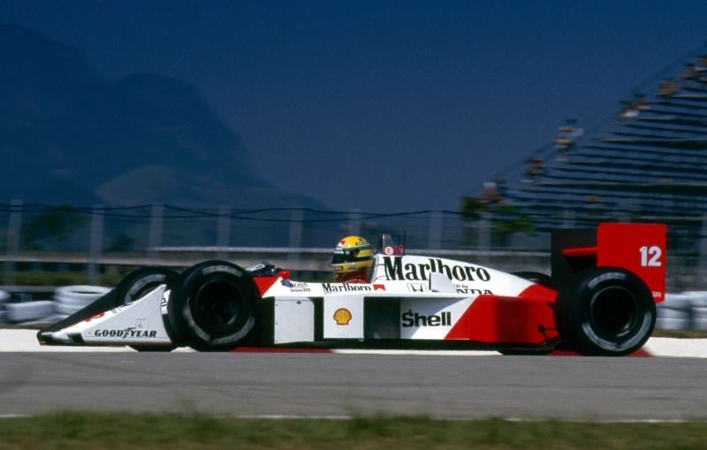


eaglenest8@hotmail.com
Ayrton Senna
Tri-campeón Mundial
F1
1988 1990 1991
____________________
2ª parte

Slide 2
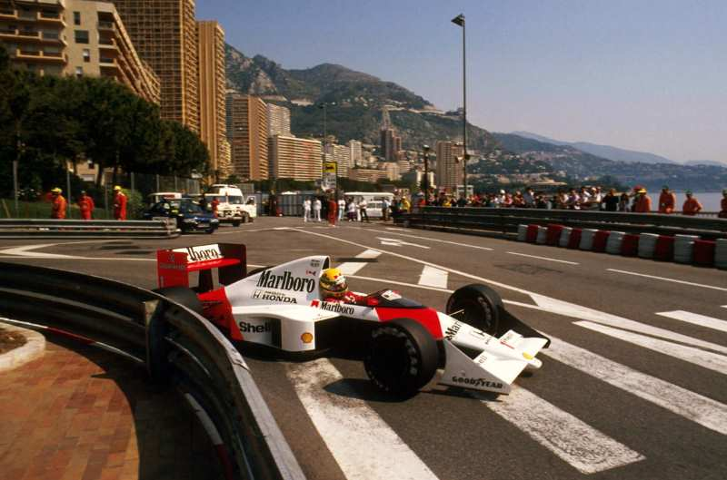

eaglenest8@hotmail.com
Ayrton Senna
Tri-campeón Mundial
F1
1988 1990 1991
____________________
2ª parte

Slide 3
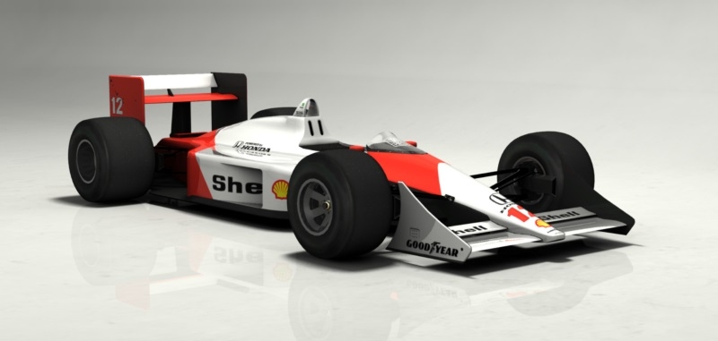
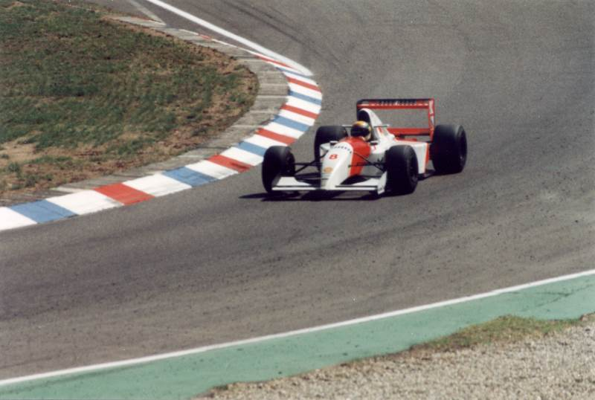
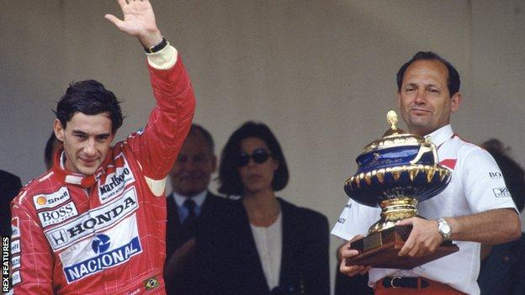
En diciembre, Senna se fue a Phoenix, Arizona e hizo un test con Penske en IndyCar de Emerson Fittipaldi.
El jefe de McLaren, Ron Dennis, mientras tanto trataba de garantizar
un suministro del dominante motor V10 Renault para 1993.
1993
Último año y nuevamente
sin acariciar el máximo trofeo.
Ayrton en el Gran Premio de Alemania de 1993 pilotando el McLaren-Ford MP4/8.
Cuando el acuerdo con Renault no se concretó, McLaren se vio obligado a aceptar una oferta de suministro de motores Ford V8 que estuvieron dos especificaciones por detrás
del equipo de fábrica de Ford en Fórmula 1: Benetton.
McLaren esperó compensar la falta de potencia
en rendimiento de motor, junto con la sofisticación mecánica, que incluyó el eficaz sistema de suspensión activa.
Tras varios intentos, Ron Dennis, jefe de McLaren, finalmente convenció a Senna para que permaneciera
un año más en el equipo inglés.

Slide 4
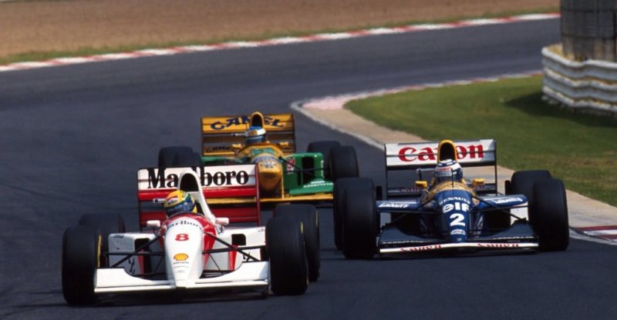
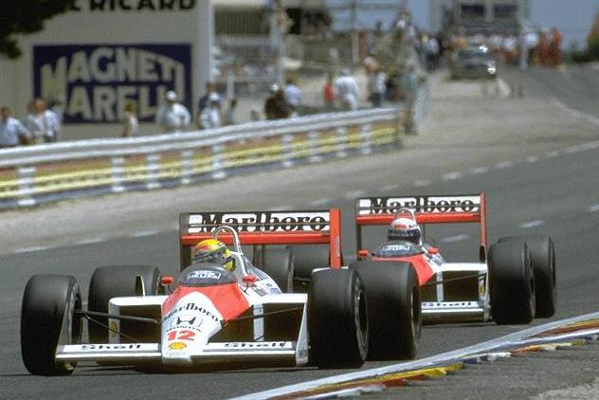
El brasileño, sin embargo, solo accedió a firmar contrato para la primera carrera en Sudáfrica, donde evaluaría
si el equipo McLaren era lo suficientemente competitivo como para que hacer una buena temporada.
Después de pilotar el McLaren-Ford MP4/8, Senna llegó a la conclusión de que el nuevo coche
tenía un potencial sorprendente, aunque el motor todavía estaba por debajo en potencia y no sería rival para el Williams-Renault FW15 de Prost.
Senna se negó a firmar un contrato de un año completo,
pero accedió a una cláusula sobre la base de un fichaje carrera-por-carrera, eventualmente con la intención de correr allí durante todo el año.
Después de acabar segundo en la carrera inaugural disputada en Sudáfrica,
Senna ganó en Brasil, por segunda y última vez,
en una carrera con un cambio repentino de condiciones climáticas,
y en Donington Park más tarde en el Gran Premio de Europa.

Slide 5
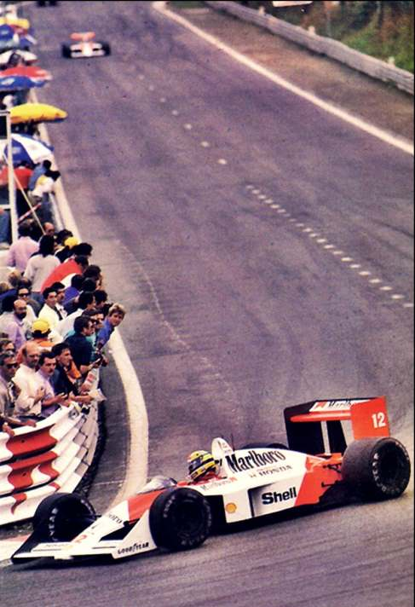
Este último ha sido a menudo considerado
como una de las más grandes victorias de Senna.
Senna partía de la 2ª fila, y adelantó a cuatro coches que le precedían
en la primera vuelta a bordo del Mclaren MP4/8, rebasando a pilotos como Michael Schumacher, Damon Hill
o al campeón de aquella temporada, Alain Prost.
Lideró la carrera al final de la primera vuelta tras pasar a todos sus rivales
en una carrera donde algunos pilotos tuvieron que hacer hasta siete paradas
en boxes para hacer cambios de neumático a compuesto de lluvia o a lisos.
En aquella carrera Senna dobló a todos los pilotos, excepto a Damon Hill.
Senna luego anotó un segundo lugar en España y una sexta victoria
en Mónaco, que significó todo un récord en el principado, aun vigente.
Después de Mónaco, Senna inesperadamente cedió ventaja
en el campeonato a Prost en su Williams-Renault.

Slide 6
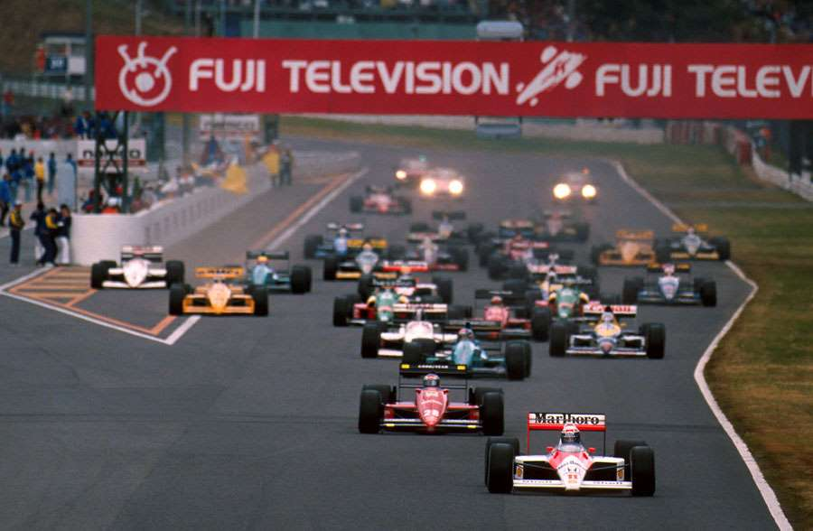
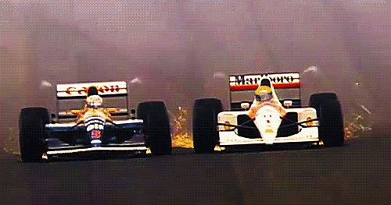
A medida que la temporada avanzaba, Prost y su compañero
de equipo inglés Damon Hill ratificaron la superioridad del coche
de Williams F1, con Prost asegurando el campeonato de pilotos mientras que Hill afianzó la tercera posición en el tabla de pilotos.
Senna llegó al cierre de la temporada y de su carrera de largas
seis temporadas en McLaren, con dos victorias en Japón
y Australia, terminando segundo en la general del campeonato.
La penúltima carrera en tierras niponas tuvo un incidente que involucró al brasileño, donde el novato de Jordan: Eddie Irvine, que iba a ser doblado, puso en peligro
a Senna mientras luchaba por arrebatarle el liderato
al francés Alain Prost.
El indignado brasileño más tarde apareció en el garaje
de Jordan y después de una larga discusión,
golpeó al irlandés.

Slide 7
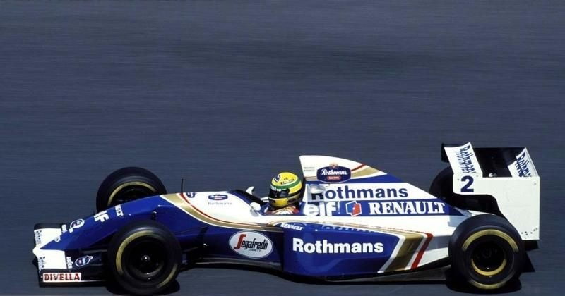
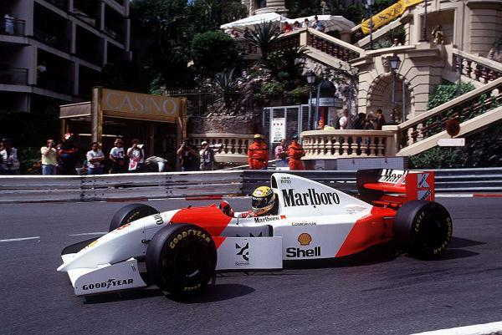
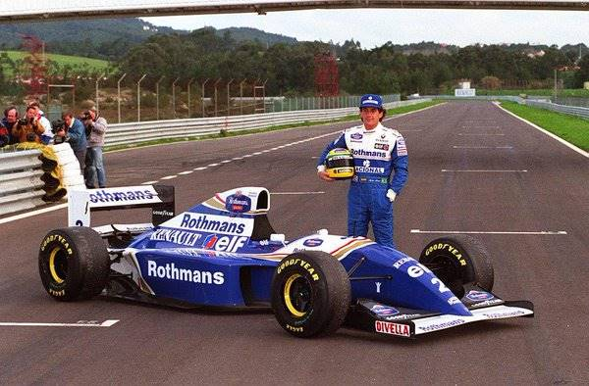
1994
Williams
Para 1994,
Senna finalmente firmó con el equipo Williams-Renault.
La cláusula que Prost había puesto en su contrato prohibiendo a Senna
el unirse a Williams no se extendió a 1994 y Prost se retiró
con un año más de contrato por delante, en lugar de enfrentar
la posibilidad de ser nuevamente el compañero de equipo de su mayor rival.
El brasileño partía como principal favorito para ganar el mundial
de 1994, pero desde el principio se vio que Ayrton
lo iba a tener mucho más difícil de lo previsto.
Primero, el FW16 no resultaba ser un coche apto para el brasileño,
ya que sufría problemas al introducirse en el estrecho habitáculo,
aunque esto lo pudo solucionar durante la pretemporada.
Sumado a esto, las pruebas de pretemporada mostraron
que el nuevo Williams-Renault FW16 tenía velocidad,
pero era difícil de conducir.

Slide 8
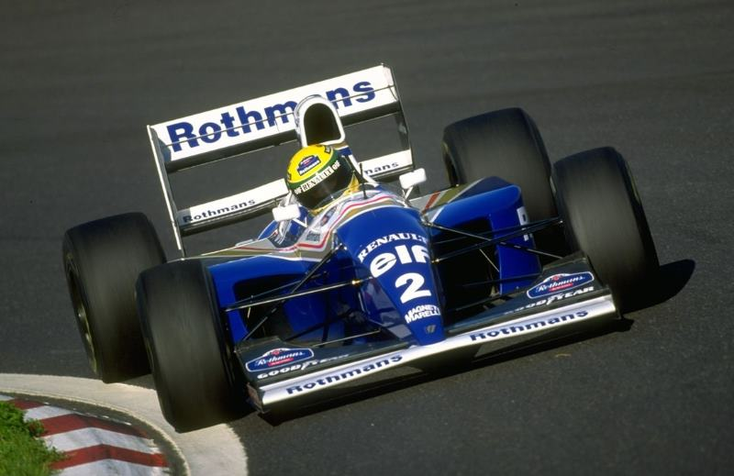
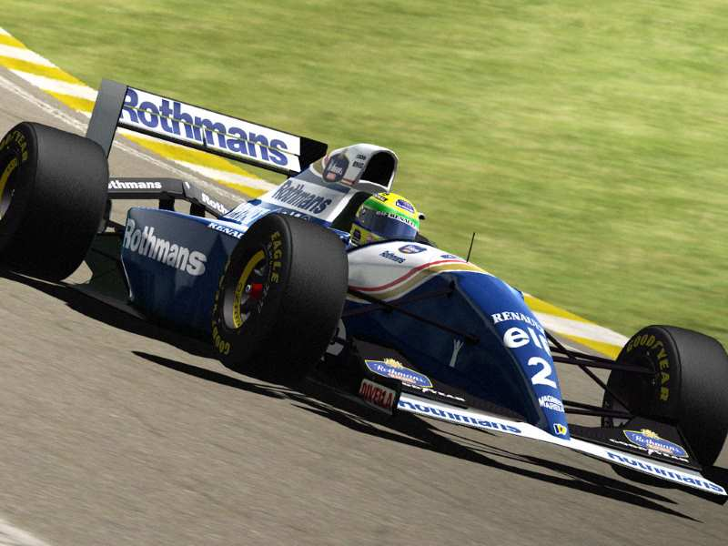
Senna había hecho numerosos comentarios de que el FW16
tenía algunas peculiaridades que debían ser subsanadas.
El coche en cuestión, después de los cambios de regulación para prohibir la suspensión activa y el control de tracción,
no logró mostrar la superioridad de alguno de sus predecesores
(el FW15C y el FW14B de 1993).
La sorpresa de los test fue el equipo Benetton, cuyo coche era más ágil que el de Williams, aunque menos potente.
La primera carrera de la temporada fue en Brasil, donde Senna logró la pole.
En la carrera, Senna tomó una ventaja temprana,
pero el Benetton de Schumacher le pisaba los talones constantemente.
Schumacher tomó el liderato de la carrera y no lo volvió a ceder
después de adelantar a Senna en los pits durante un repostaje de gasolina.

Slide 9
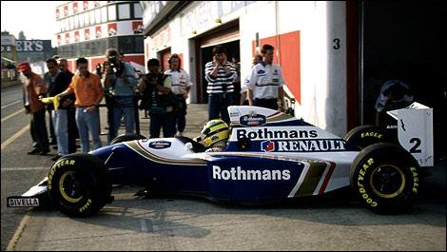
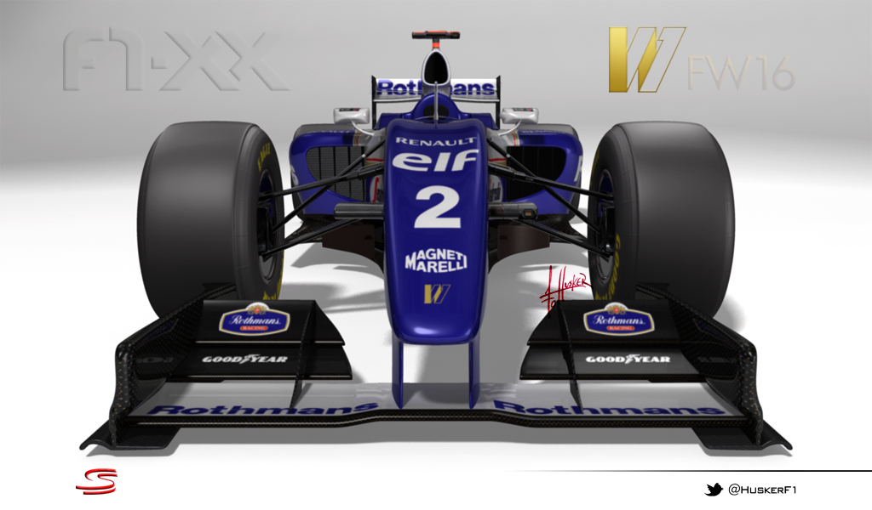
Senna se negó a conformarse con la segunda plaza
y siguió luchando por hacerse con el liderato,
llegando incluso a ser dos segundos por vuelta más rápido
que su compañero Damon Hill.
Mientras trataba de luchar por alcanzar al alemán,
Senna hizo un trompo a la salida de la curva Junção
y su motor caló, lo que le obligó a retirarse de la carrera.
La segunda prueba fue el Gran Premio del Pacífico
en Aida (Australia),
donde Senna volvió a poner el coche en la pole.
Sin embargo, fue golpeado por detrás en la primera curva
por Mika Häkkinen y su carrera llegó a su final definitivo cuando el Ferrari conducido por Nicola Larini
también se estrelló en su Williams.
Hill también se retiró por problemas de transmisión,
mientras que Schumacher se alzó con la victoria de nuevo.

Slide 10
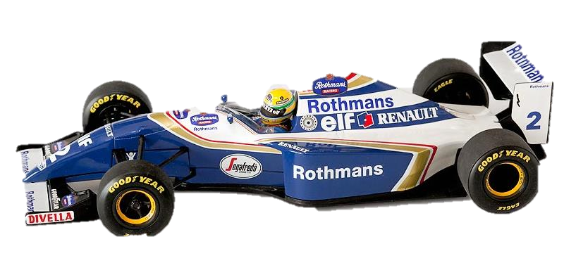
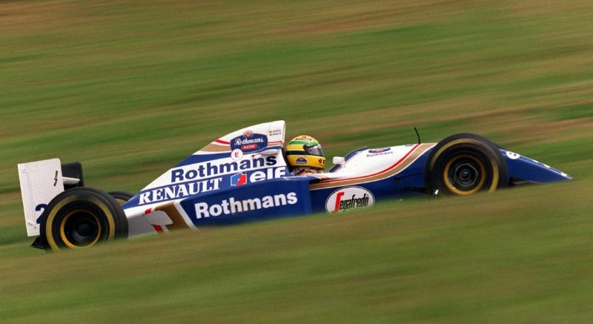
Fue el peor inicio de Senna en una temporada de F1, fallando en sumar puntos o finalizar ambas pruebas
a pesar de conseguir la pole en ambas carreras.
Schumacher lideraba en el campeonato de pilotos
por veinte puntos de ventaja sobre Senna.
Accidente mortal en el Gran Premio de San Marino de 1994
Durante la temporada Senna seguía incómodo
con el habitáculo del coche.
Por eso solicitó una modificación en el mismo
para lograr la comodidad deseada.
Durante el Gran Premio de San Marino de 1994,
en Imola el 1 de mayo de 1994 se produjo un gran accidente a la salida y tuvo que ingresar el coche de seguridad que era mucho más lento que los coches en pista.

Slide 11
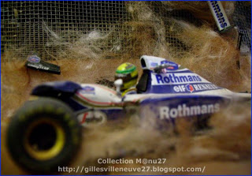
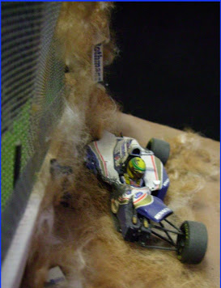
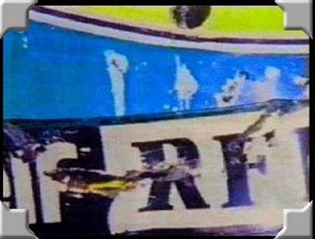
Esto solamente aumentaba las ansias
y la desesperación de Senna de poder avanzar rápido (se veía que le hacía señas al Coche
de Seguridad para que fuera más rápido).
La carrera se reanudó en la vuelta 6,
En la vuelta 7, el automóvil no tomó la curva Tamburello, sino que salió de la pista en línea recta aproximadamente a 305 km/h
e impactó brutalmente contra un paredón
de cemento a 218 km/h.
Tras el choque, Senna, con serias heridas en el cráneo, yació inconsciente a la espera
de que la carrera fuera abortada
y la asistencia médica
se acercara hasta el vehículo.
La rueda delantera derecha
se desprendió y golpeó su casco, mientras que un perdigón
de la llanta delantera le atravesó
el casco y la visera, ocasionándole fracturas en el cráneo con pérdida
de masa encefálica.
Fue necesario hacerle una traqueotomía
in situ hasta que, minutos más tarde,
fue trasladado en helicóptero
al hospital Maggiore de Bolonia,
donde permaneció en coma inducido algunas horas.
Si el perdigón hubiera pasado 2 cm más arriba, Ayrton seguiría vivo.

Slide 12
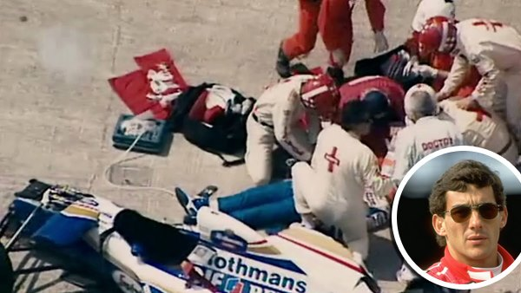
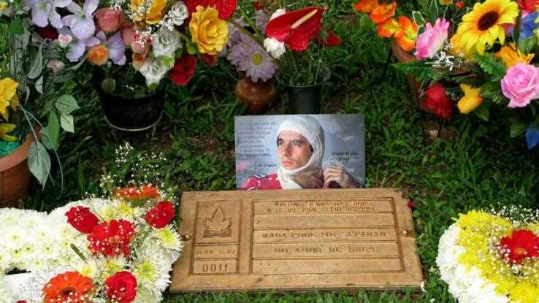
Poco después, se confirmó su muerte cerebral, aunque todo apunta a que sufrió una muerte instantánea en el golpe.
Al final, la carrera la ganó Michael Schumacher.
Este hecho ocurrió un día después que otro piloto,
el austríaco Roland Ratzenberger,
falleciera durante la clasificación en la curva Gilles Villeneuve.
La causa aparente de que el Williams FW16 del brasileño saliera despedido hacia el paredón de la curva de Tamburello
fue la rotura de la barra de dirección de su monoplaza.
Esto no se comprobó en el juicio que tomó varios años en Italia.
El caso se reabrió años después, para que finalmente en 2007
se declarara que fue la rotura de la columna de dirección
la causa del accidente, pero debido al tiempo transcurrido,
no hubo ninguna acción legal contra Patrick Head.
La sepultura
de Ayrton Senna
en el cementerio
de Morumbi
en São Paulo.
El equipo Williams nunca aceptó su responsabilidad,
tampoco los ingenieros encargados de la pobre modificación
de la columna de dirección que Senna había solicitado previamente, la cual fue de muy mala calidad,

Slide 13
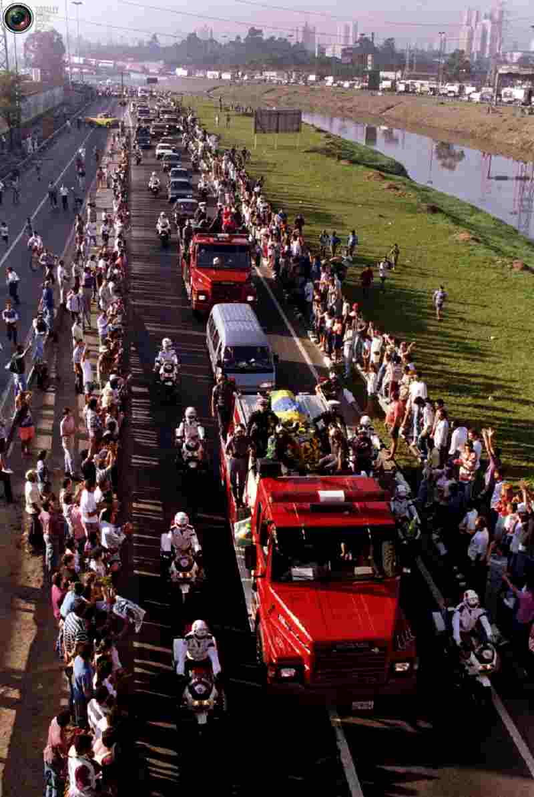
ocasionando que Senna se quedará prácticamente sin control del monoplaza justo en la curva mencionada.
Su ataúd fue llevado por las calles de São Paulo en un coche de bomberos, seguido por más de un millón de personas.
Hubo otras teorías como que la causa fue que el monoplaza perdió altura
debido al enfriamiento de los neumáticos por la salida del coche de seguridad
lo cual causó una pérdida de presión en los mismos
provocando una pérdida de adherencia al hacer contacto el chasis con la pista
(incluso se vieron saltar chispas del coche antes del impacto).
Cabe también decir que lo que acabó con la vida de Ayrton
no fue la desaceleración brutal que resistió, calculada en 4 g
(4 veces la aceleración gravitacional).
La causa de la muerte habría sido el daño que sufrió en la base del cráneo
por causa de un brazo de suspensión, una barra de metal larga y delgada que, todavía unida a la rueda, atravesó el casco justo en el punto de cruce de la visera y se incrustó en la cabeza del piloto.

Slide 14
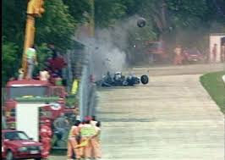
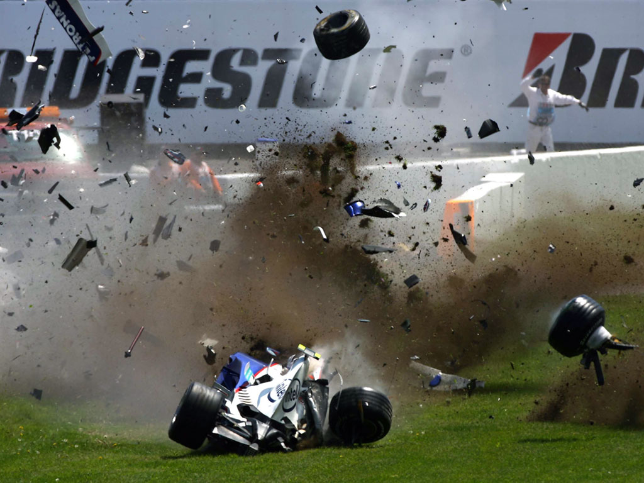
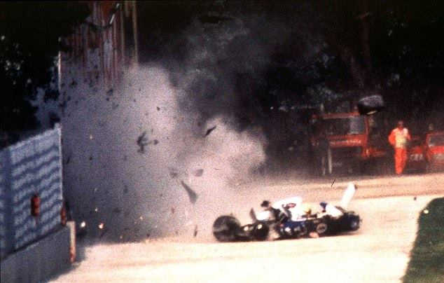
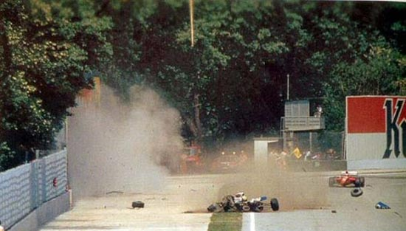

Slide 15
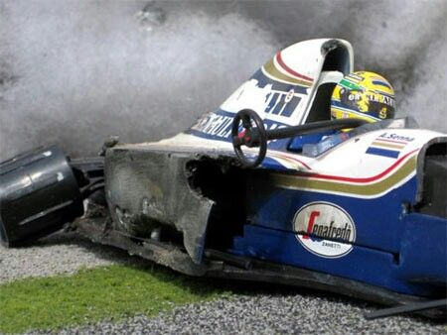
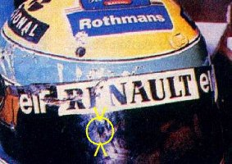
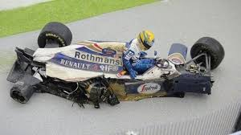
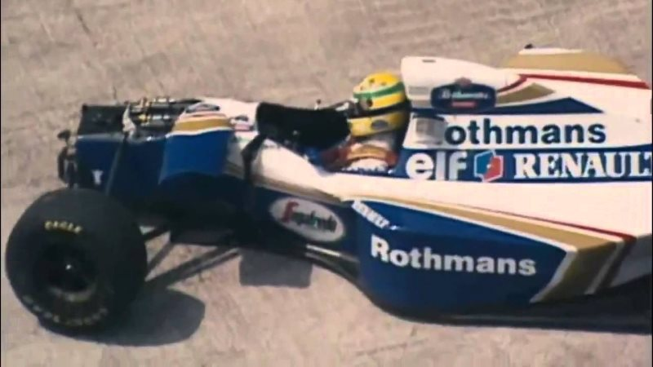
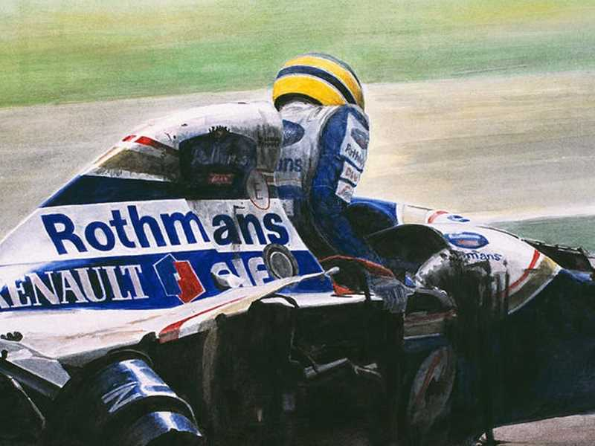

Slide 16
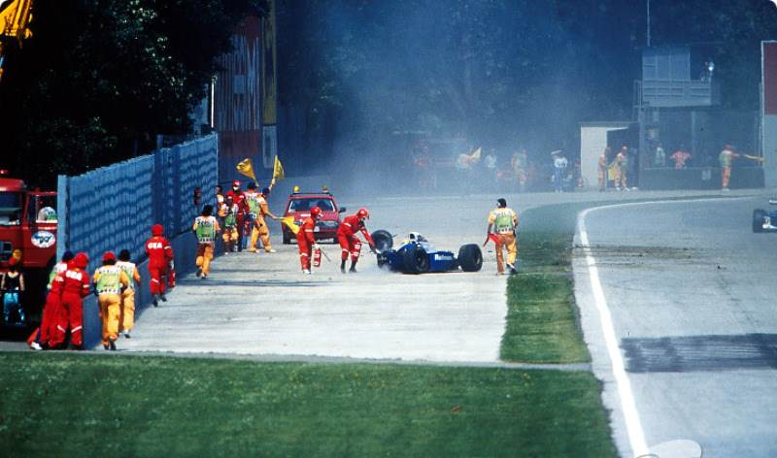
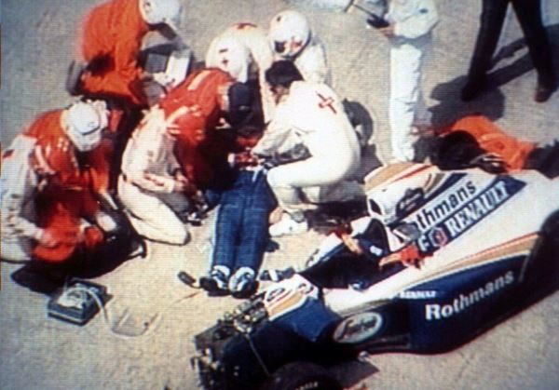
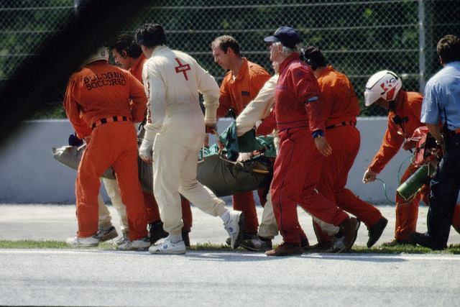
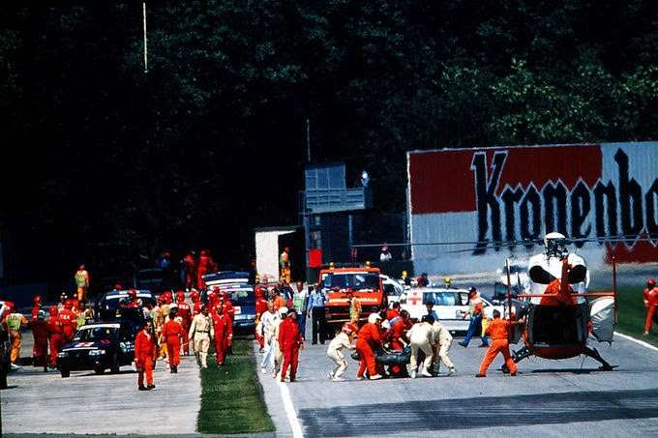

Slide 17
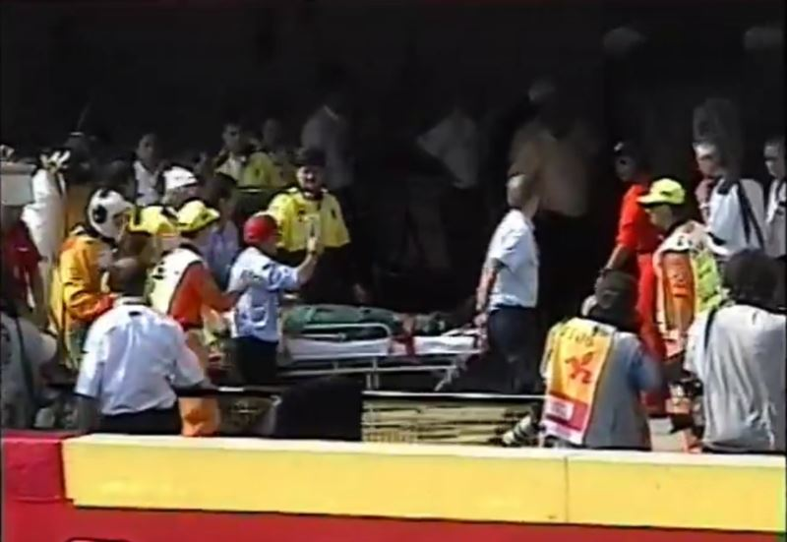
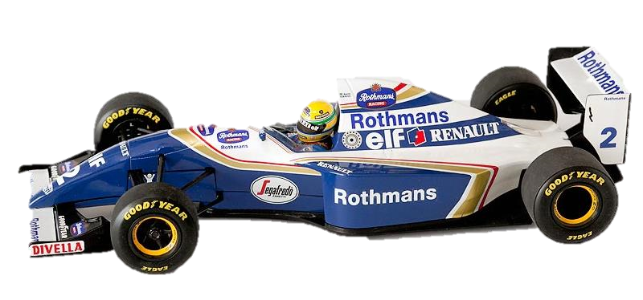
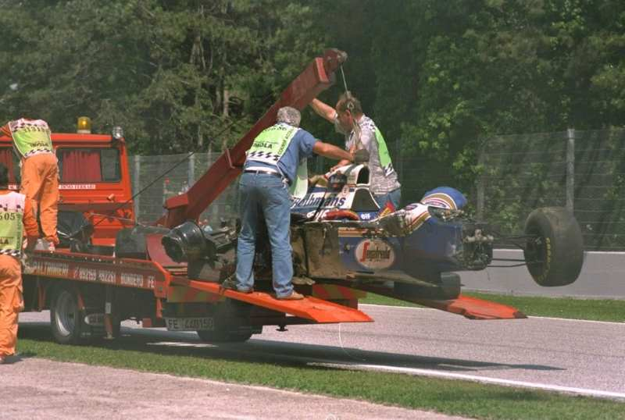
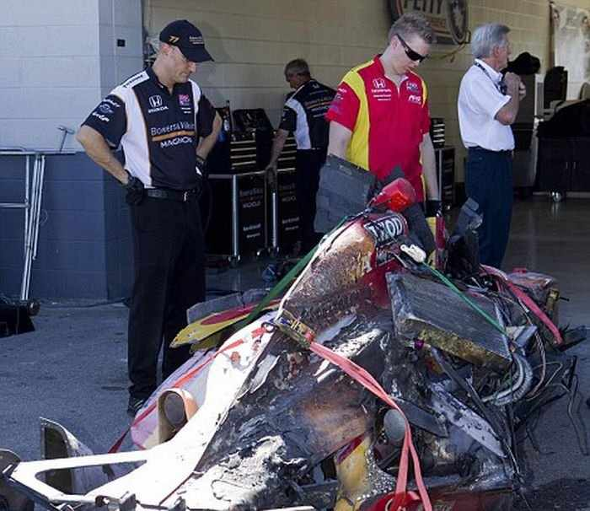

Slide 18
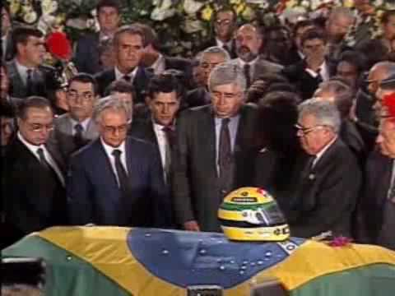
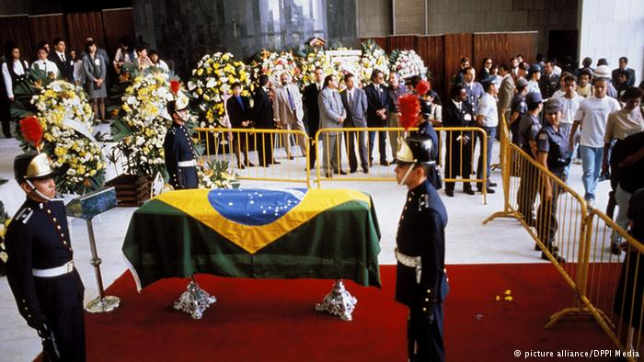
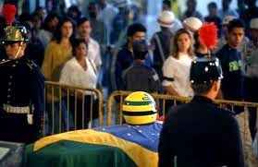
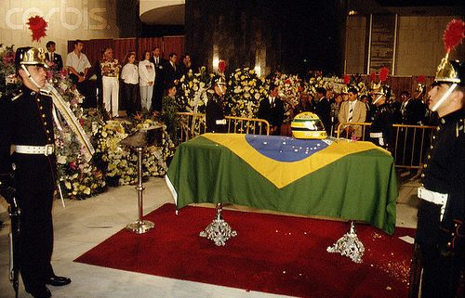
Fue enterrado con honores de jefe de Estado, en el Cementerio de Morumbí, de dicha ciudad brasileña.

Slide 19
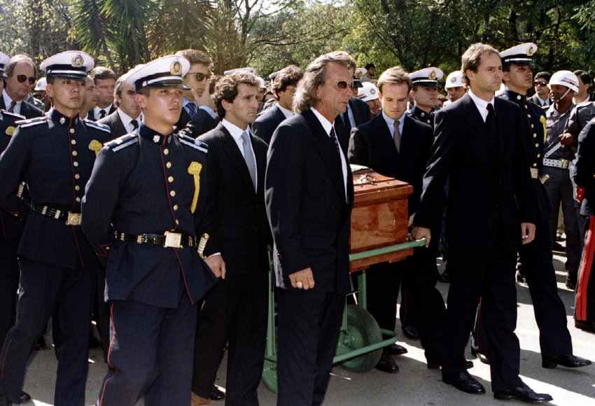
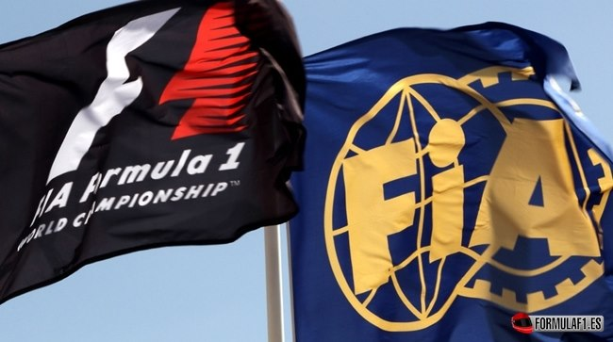
A su funeral acudieron pilotos de la talla
de Jackie Stewart,
Alain Prost,
Emerson Fittipaldi,
y Ron Dennis.
La lección aprendida del accidente
cambió el deporte del motor profundamente,
contribuyendo sin duda
a salvar muchas vidas desde entonces.

Slide 20
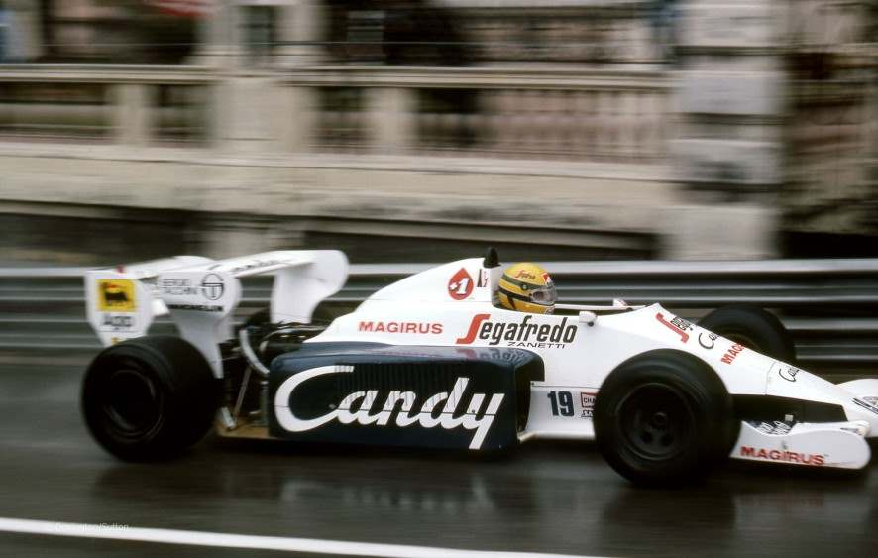
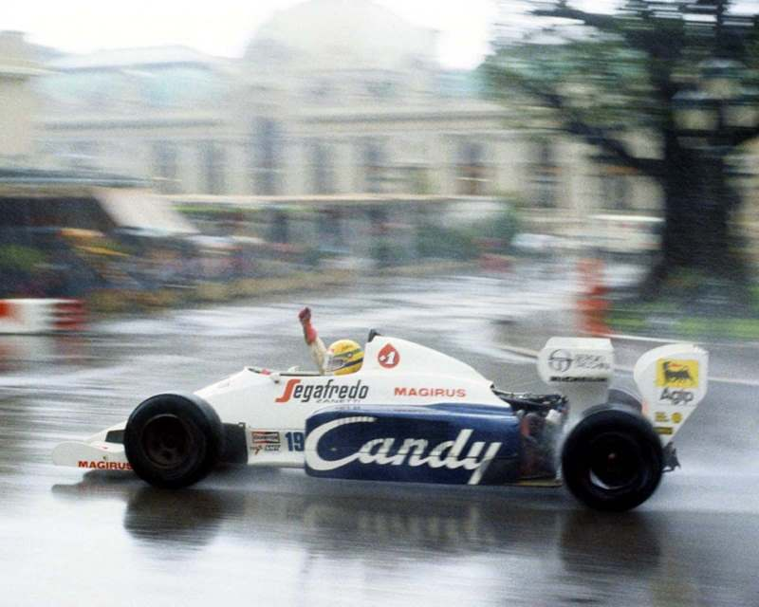

Legado
Carreras memorables
Gran Premio de Mónaco de 1984
Bajo la lluvia, y a bordo del modesto Toleman Hart realizó una gran actuación.
Superó a pilotos que conducían monoplazas
muy superiores al suyo.
Pudo haber sido su primer logro en F1, pero llegó segundo tras suspenderse la competición en el momento en que Senna iba a por el McLaren de Alain Prost.
Gran Premio de Portugal de 1985
Consigue su primer éxito en F1 bajo la lluvia de Estoril.
Ayrton manejaba un Lotus
impulsado por un motor turbo de la casa francesa Renault.

Slide 21



Gran Premio de Japón de 1988
Saliendo desde la pole se le cala el motor,
cuando consigue arrancarlo ya es 14º.
Realizando una gran remontada, gana la carrera
y el título de ese año, a bordo de un McLaren-Honda.
Gran Premio de Japón de 1989
en la lucha por su bicampeonato con Alain Prost, ambos colisionan en la chicane Casio de Suzuka.
Prost abandona y Senna regresa ayudado por los comisarios del circuito
y acortando la chicane, cruzando el primero bajo la bandera a cuadros.
Fue descalificado y, al ser también incapaz de puntuar
en la siguiente y última prueba del Mundial ( Australia)
al sufrir otra colisión, Alain Prost ganó el título.

Slide 22


Gran Premio de Japón de 1990
tras el inicio de la carrera Ayrton choca con Prost
que pilota para Ferrari, en la primera variante.
Ambos abandonan pero esta vez es Senna quien consigue el título.
Gran Premio de Brasil de 1991
Senna ganaba con comodidad, pero su McLaren
se ve afectado por un problema en la caja de velocidades.
Esto motiva que Senna realice un enorme esfuerzo físico
para correr únicamente en sexta marcha.
Gana la carrera, pero bajando de su monoplaza exhausto.
Gran Premio de Mónaco de 1992
corría en la primera posición, perseguido por Nigel Mansell que pilotaba un Williams-Renault FW14B.
El brasileño soporta todos los ataques del británico
por varias vueltas y se lleva la carrera.

Slide 23


Gran Premio de Europa de 1993
en una carrera bajo lluvia
Senna parte en 4º posición llegando 5º a la primera curva
y en esa misma primera vuelta consigue adelantar
a los 4 monoplazas que le preceden
poniéndose en primera posición.
Ganó con autoridad frente a los Williams
en el circuito de Donington Park.
En esa temporada estaba permitida las ayudas electrónicas tales como el control de tracción y la suspensión electrónica.

Slide 24


GP ganados
GP de Mónaco
(1987, 1989, 1990, 1991, 1992 y 1993)
GP de Bélgica
(1985, 1988, 1989, 1990 y 1991)
GP de Estados Unidos
(1986, 1987, 1988, 1990 y 1991)
GP de San Marino
(1988, 1989 y 1991)

Slide 25


GP de Alemania
(1988, 1989 y 1990)
GP de Hungría
(1988, 1991 y 1992)
GP de España
(1986 y 1989)
GP de Canadá
(1988 y 1990)

Slide 26


GP de Japón
(1988 y 1993)
GP de Italia
(1990 y 1992)
GP de Brasil
(1991 y 1993)
GP de Australia
(1991 y 1993)

Slide 27


GP de Portugal
(1985)
GP de Reino Unido
(1988)
GP de México
(1989)
GP de Europa
(1993)

Slide 28




Ayrton Senna falleció debido a un fuerte choque
sufrido en la curva de Tamburello, durante la carrera en el Autódromo
Enzo e Dino Ferrari durante el Gran Premio de San Marino
de 1994.
Una varilla de la suspensión del vehículo atravesó la visera de su casco provocándole una fatal herida en la cabeza.
Su muerte motivó tres días de luto del gobierno de Brasil
y un entierro con honores de Estado…
más de un millón de personas lo despidieron en su traslado al cementerio.
Desde la muerte de los pilotos Ayrton Senna y Roland Ratzenberger se incrementó de manera drástica la seguridad de la Fórmula 1 asignándole dicho puesto al experimentado médico de pista
Sid Watkins el cual intentó reanimar al piloto el día de su accidente.
La primera curva del Autódromo José Carlos Pacede su ciudad natal fue bautizada
como S de Senna, dado que él propuso el diseño de dicha sección del trazado.
Debido a su afamada vida pública tiene numerosos monumentos,
clubes de fanes y recuerdos por todo el mundo.

Slide 29


Desde entonces no hubo más accidentes trágicos
en la Fórmula 1 hasta 2014, cuando Jules Bianchi sufrió un accidente en el circuito de Suzuka,
que posteriormente le costaría la vida.
El piloto compitió en Fórmula 1 para los equipos
Toleman, Lotus, McLaren y Williams,
entre 1984 y 1994
ganando el campeonato del mundo en 1988, 1990
y 1991, siendo subcampeón en 1989 y 1993,
tercero en 1987 y cuarto en 1985, 1986 y 1992 acumulando en total 41 victorias (seis de ellas
en el Gran Premio de Mónaco, récord para el evento), 80 podios y 65 pole positions en tan solo 162 clasificaciones, con una efectividad del 40%.
También fue aclamado por sus extraordinarios desempeños con pista mojada, como el Gran Premio de Mónaco
de 1984, Gran Premio de Portugal de 1985
y Gran Premio de Europa de 1993
teniendo los demás pilotos coches superiores.

Slide 30











Slide 31








Slide 32





Slide 33



Slide 34


Slide 35


Era reconocido principalmente por su conducción veloz, técnica superlativa y a veces agresiva en carreras.
Mantuvo una rivalidad intensa con el piloto francés
Alain Prost durante gran parte de su carrera,
incluyendo dos años como compañeros de equipo
en McLaren.
Para muchos, la rivalidad Senna-Prost
fue la más intensa en toda la historia de la categoría.
Senna está entre los más exitosos y dominantes pilotos de la era moderna
y para muchos expertos, es el más rápido de la historia.
La reconocida revista Autosport en el año 2009
se puso en contacto con 217 pilotos y expilotos de la Fórmula 1
para realizar una votación y crear un ranking
de los mejores pilotos de la historia, de dicho serial,
la lista estaba encabezada por Ayrton Senna.

Slide 36


Imagenes y texto :
De la red
Música:
Ayrton Senna medley
Interprete:
Varios Artistas
Edición:
Eaglenest
Duración Total:
01 horas
53 minutos
44 segundos
Chao
Auf wiedersehen
Au revoir
Hasta la vista
Pasenla Bien
___________________
eaglenest8@hotmail.com

Slide 37







12:00
¿Te ha gustado?
Puedes ver más entrando
Aquí
Además puedes recibir powerpoints en tu correo electrónico suscribiéndote aquí:

